Slide 1
SERMONÁRIO MENSAL DE
2025

Slide 2
DOADORES IMPROVÁVEIS
1 Reis 17:4-6

Slide 3
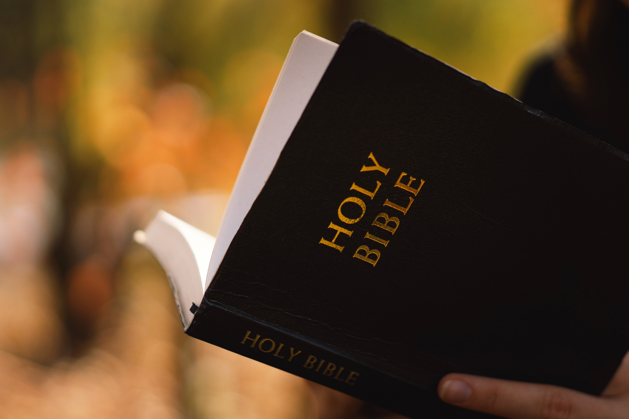
2 Coríntios 8:2
“No meio da mais severa tribulação, a grande alegria e a extrema pobreza deles transbordaram em rica generosidade”

Slide 4
Uma vez que o crente se consagra a Deus, a propensão para doar surge naturalmente.

Slide 5
CORVOS SE CONVERTEM EM PORTADORES DE VIDA

Slide 6
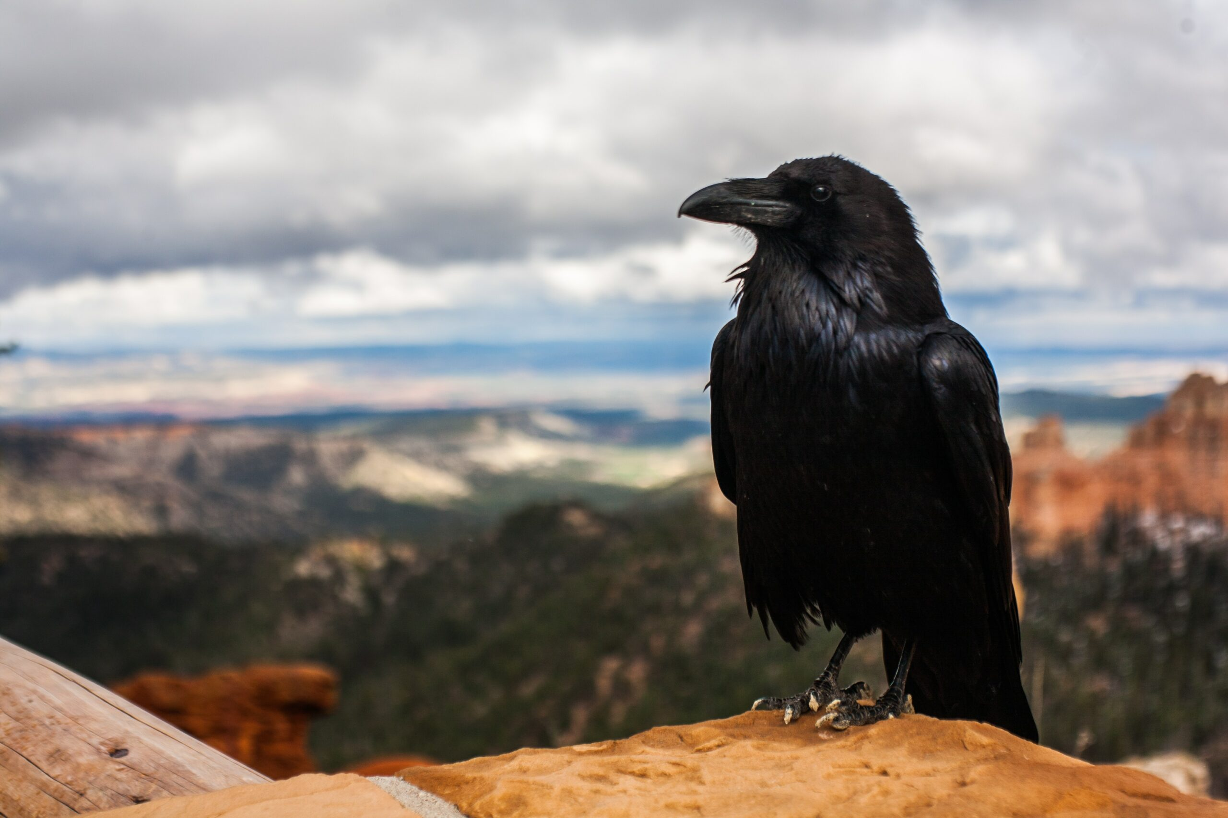
1Rs 17:6
O texto bíblico conta que os corvos levaram a comida diariamente para o profeta. Deus pode usar doadores improváveis.

Slide 7
O QUE OS CORVOS PODEM
NOS ENSINAR?

Slide 8
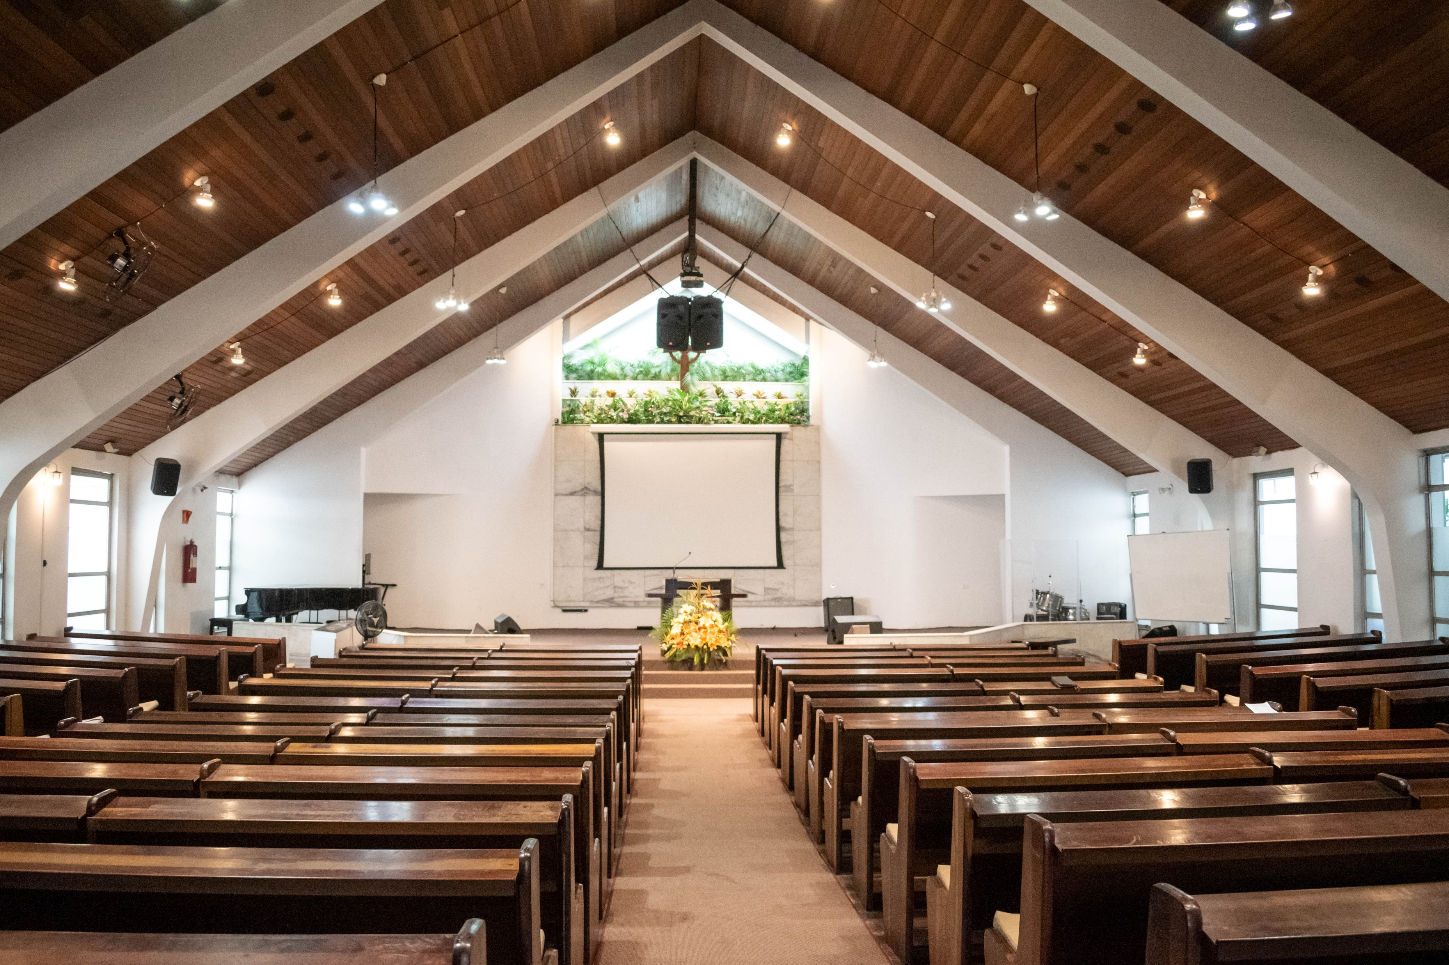
Como povo de Deus, recebemos uma missão semelhante à dada aos corvos.
Malaquias 3:8-10 diz que somos chamados a trazer alimento para a casa de Deus – não pão e carne, mas dízimos e ofertas.

Slide 9
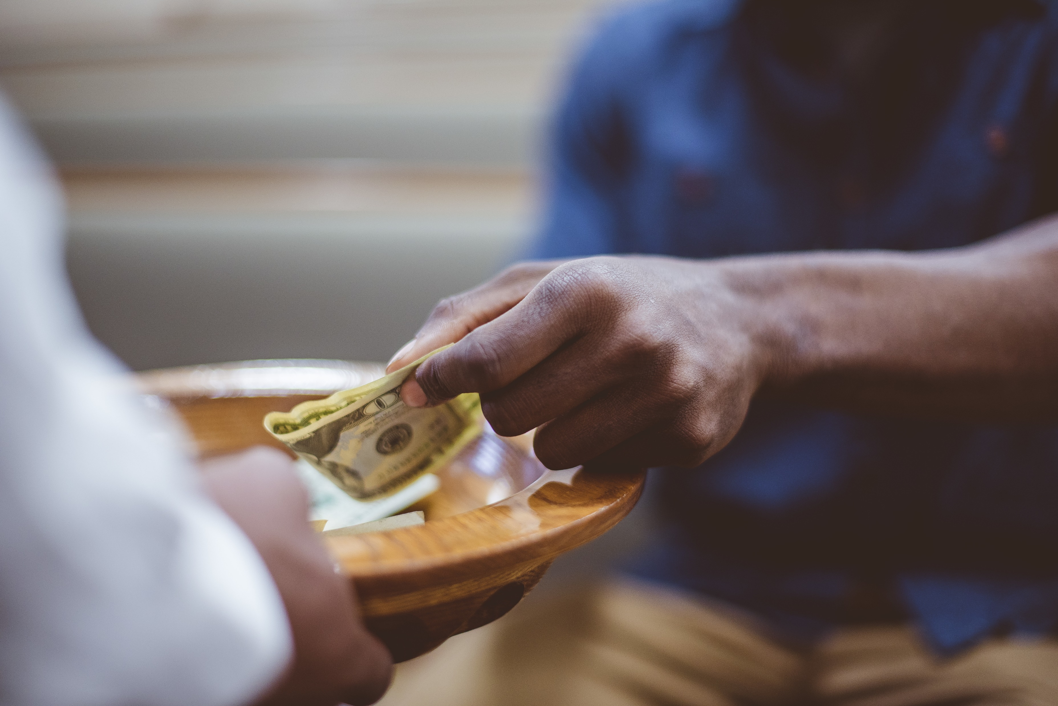
Regularidade com que os crentes devem cumprir sua missão de trazer alimento.
Lemos em Deuteronômio 16:17: “Cada um de vocês trará uma dádiva conforme as bênçãos recebidas do Senhor, do seu Deus”.

Slide 10
Luta entre a Fidelidade e a Natureza Humana Egoísta
Muitas vezes, os dois entram em conflito. Enquanto Deus nos ordena a doar e ser generosos, nossa inclinação natural nos leva na direção oposta.

Slide 11
Somos doadores
improváveis
Felizmente, Deus aplica a solução exata para nós, assim como fez com os corvos: Ele nos transforma de dentro para fora.

Slide 12
CRESCENDO COMO DOADORES IMPROVÁVEIS

Slide 13
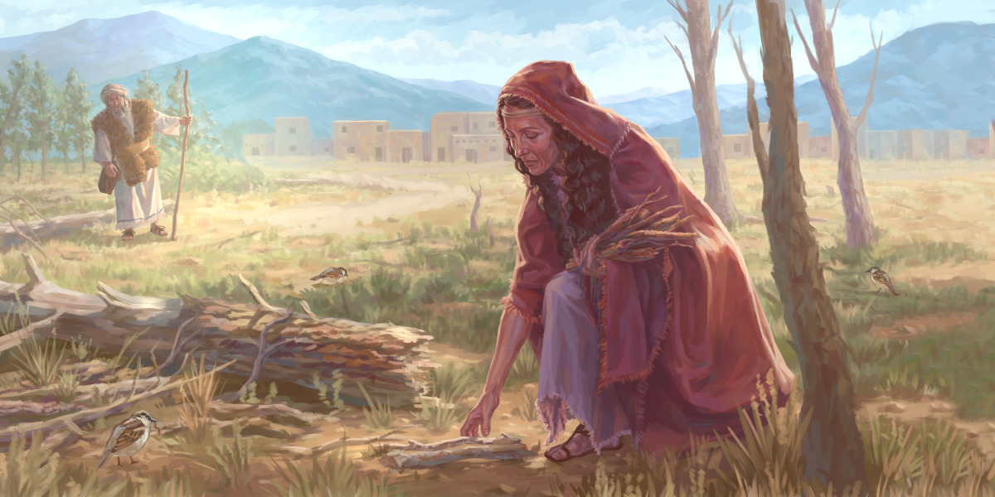
I Reis 17:12
A viúva decidiu usar o que tinha para preparar comida para Elias. A ação dela levou a um milagre. No entanto, naquele dia, quando voltou para casa para preparar e entregar a comida a Elias, os benefícios trazidos por suas ações ainda não estavam claros para ela. De onde ela tirou a força, a fé e a audácia para primeiro doar e, só depois, usar o que sobrou para ela e seu filho? Ela acreditou no Deus de Israel apresentado por Elias.

Slide 14
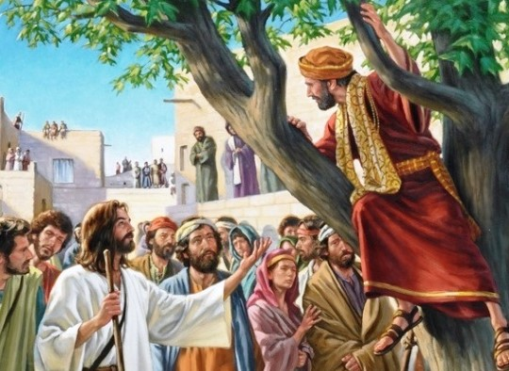
Lucas 19
Zaqueu havia decidido colaborar com os romanos. Ele não se limitava a receber pelos serviços prestados, mas, por meio de extorsões e de outros meios, satisfazia seu desejo de possuir cada vez mais. Jesus libertou Zaqueu de sua inclinação natural. O homem mais ganancioso de Jericó poderia agora comportar- se como o homem mais generoso da cidade.

Slide 15
ZAQUEU PASSOU POR UMA TRANSFORMAÇÃO DE DENTRO PARA FORA, COMO ACONTECEU COM A VIÚVA DE SAREPTA.

Slide 16
2 Coríntios 8:5
“E não somente fizeram o que esperávamos, mas entregaram-se primeiramente a si mesmos ao Senhor e, depois, a nós, pela vontade de Deus”

Slide 17
A BOA NOTÍCIA É QUE O ESPÍRITO DE DEUS NOS CAPACITA E NOS TRANSFORMA DE DENTRO PARA FORA.
DEUS PODE TRANSFORMAR CADA UM DE NÓS EM DOADORES IMPROVÁVEIS AO RENOVAR A NOSSA MENTE

Slide 18
SERMONÁRIO MENSAL DE
2025

